Slide 1
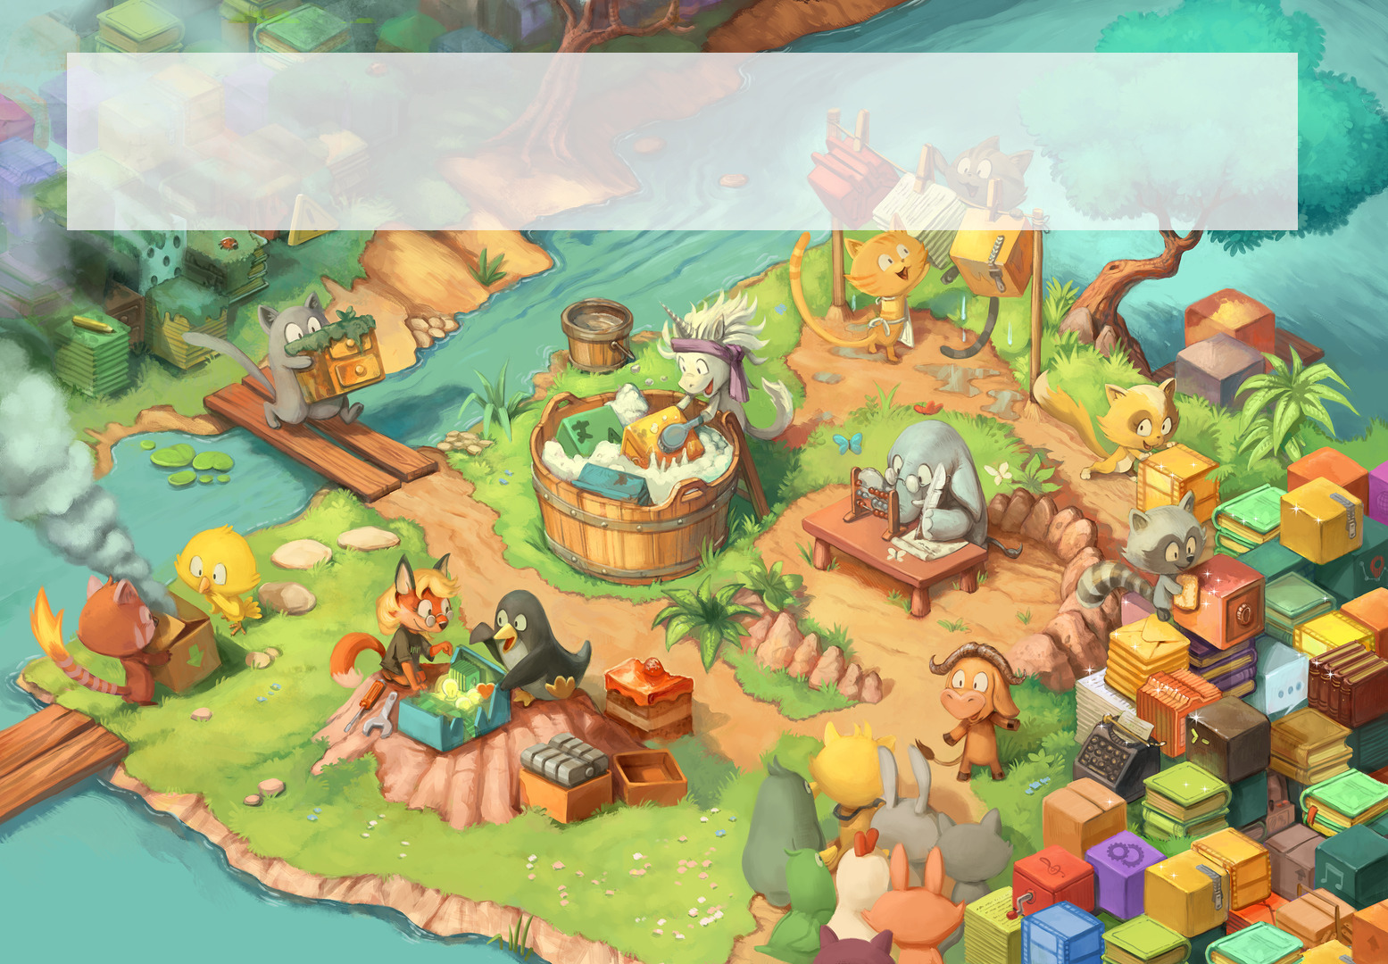
Pour un usage responsable du numérique

Slide 2
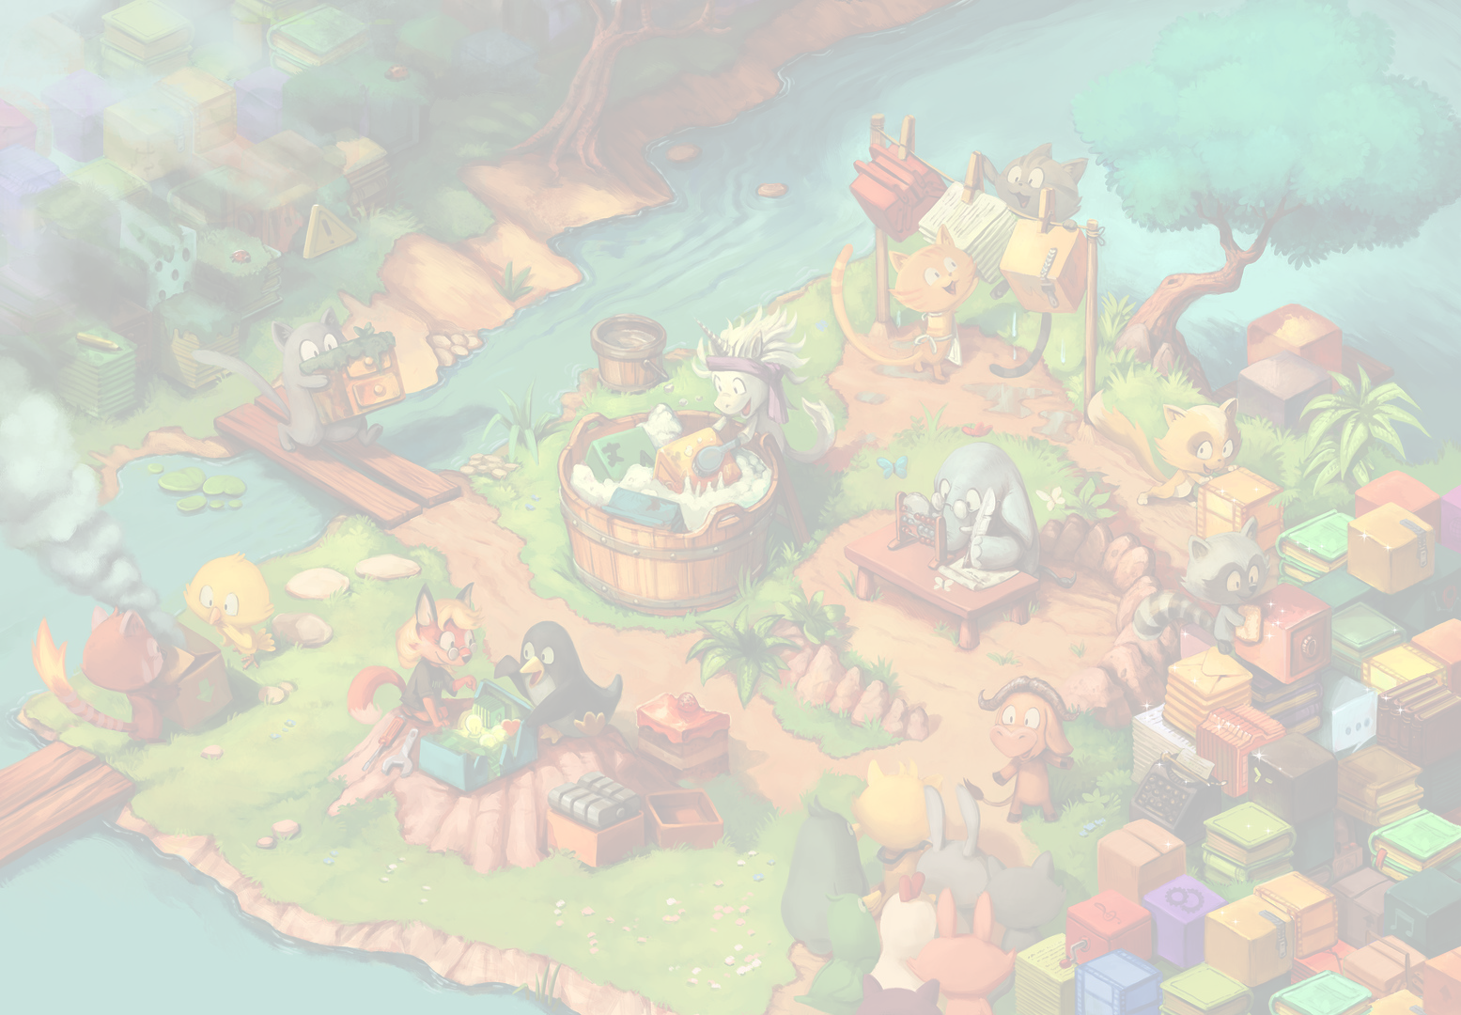
quiz d’introduction
les solutions numériques nous permettent de gagner du temps
les solutions numériques entraînent des économies
grâce aux ordinateurs, il y a moins de gaspillage
la liberté a progressé avec les outils numériques (téléphonie, Internet, cloud)

Slide 3
Solution …
à chaque question on peut répondre par
un « oui, mais », qui est assez proche
d'un « oui, mais non, en fait »...
prenons quelques exemples pour expliquer.
gagner du temps ? …
faire des économies ? …
diminuer le gaspillage ? …
plus de liberté ? …

Slide 4
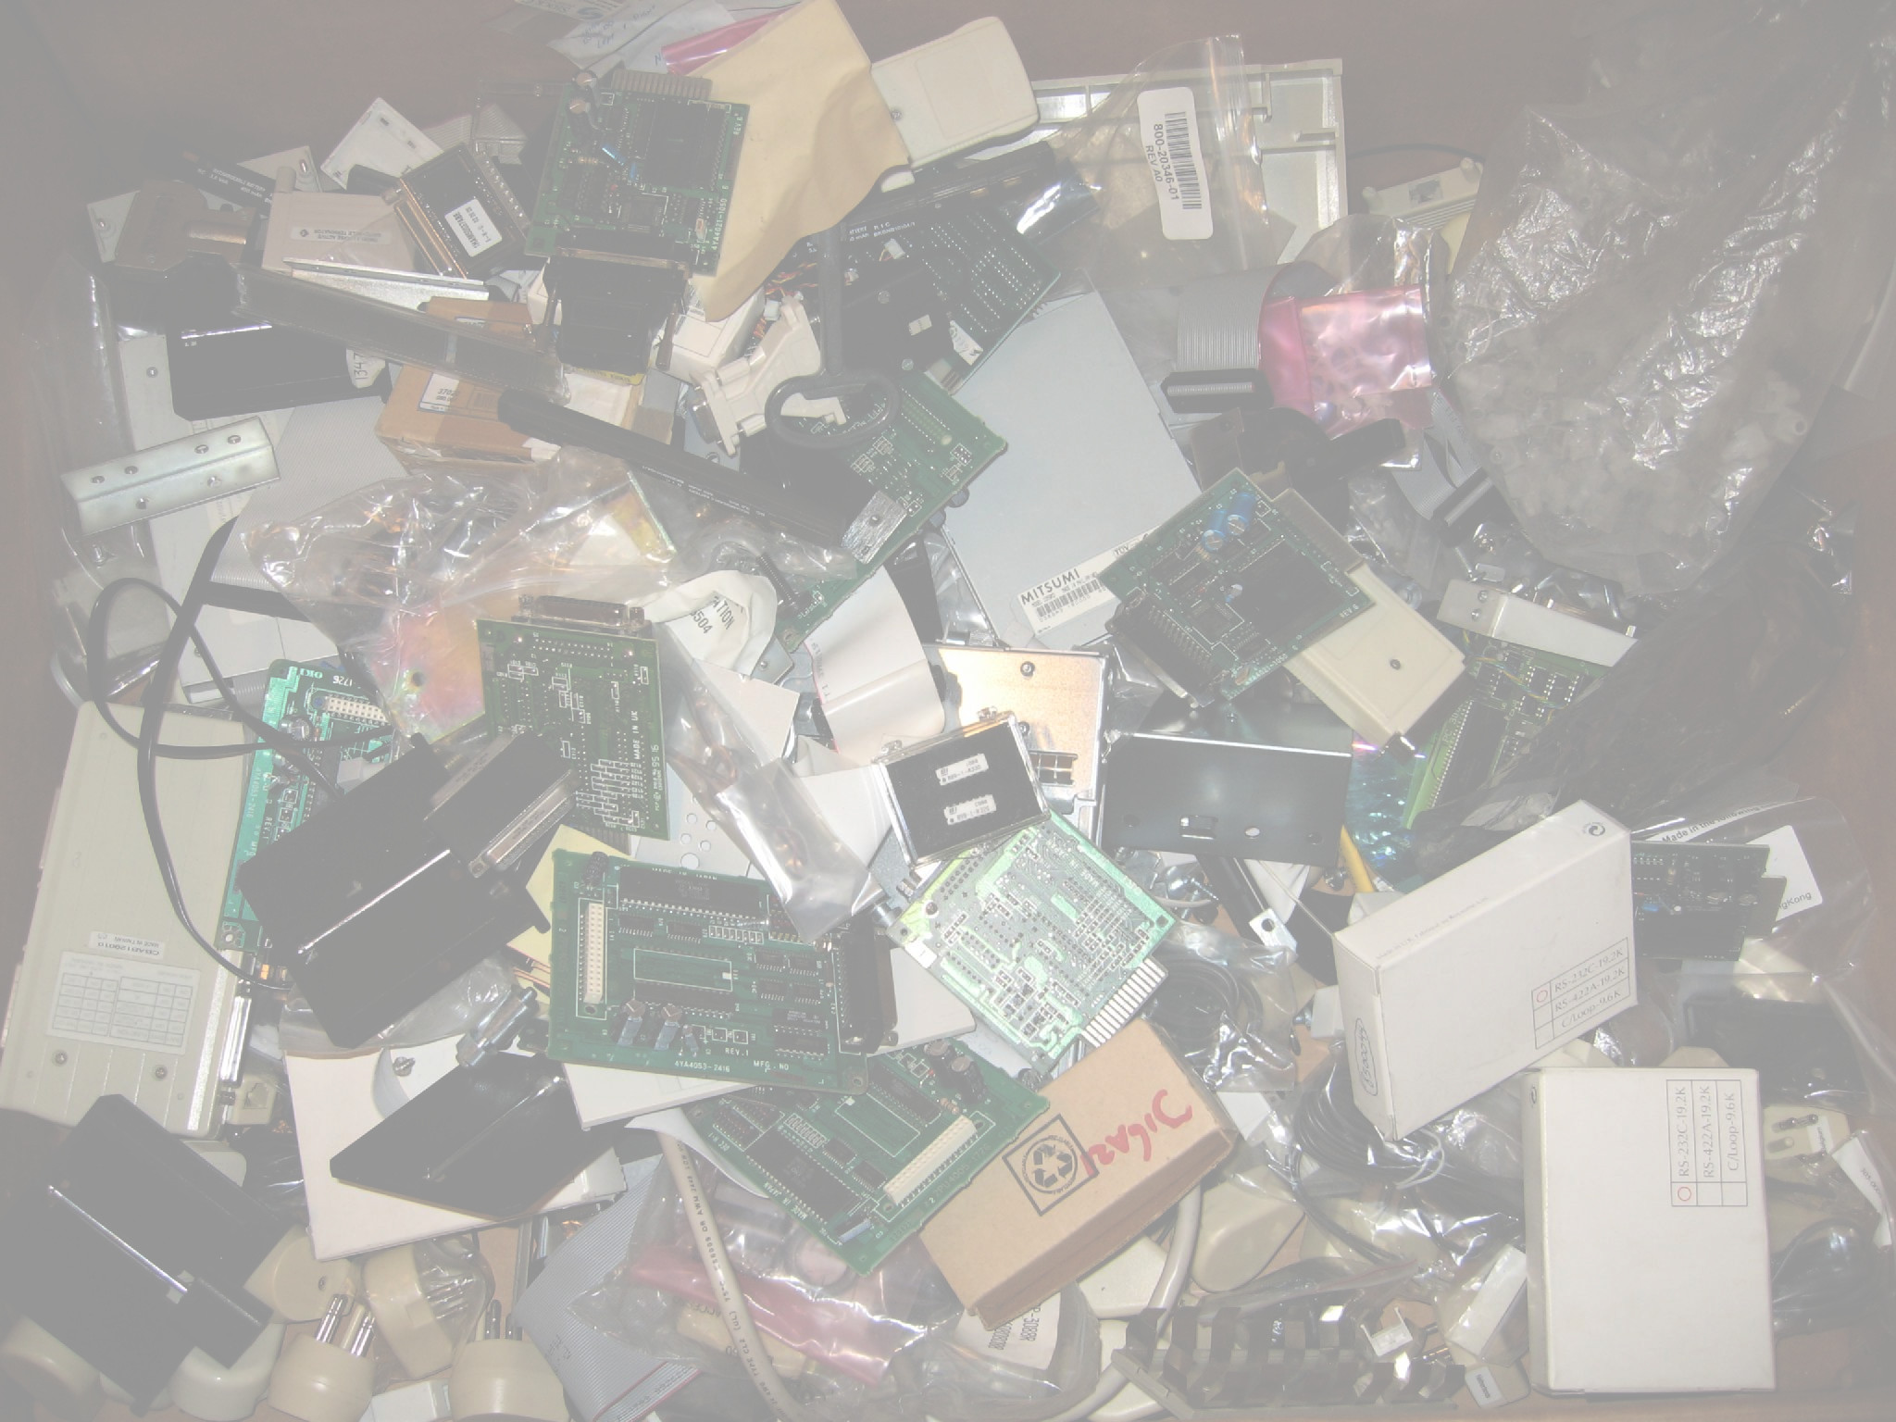
Les déchets numériques
La production des e-dechets progresse cinq fois plus vite que leur récupération/dépollution/valorisation, selon un rapport de l’Organisation des Nations Unies ; on sait recycler les métaux « classiques » : fer, cuivre, or. Ce n’est pas le cas des « terres rares », essentielles, mais recyclées à moins de 1%.
La majeure partie des ressources consommées pour les objets numériques l’est durant leur fabrication. Tant que le recyclage est défaillant, la seule solution responsable c’est d’agir sur la durée de vie des objets existants.

Slide 5
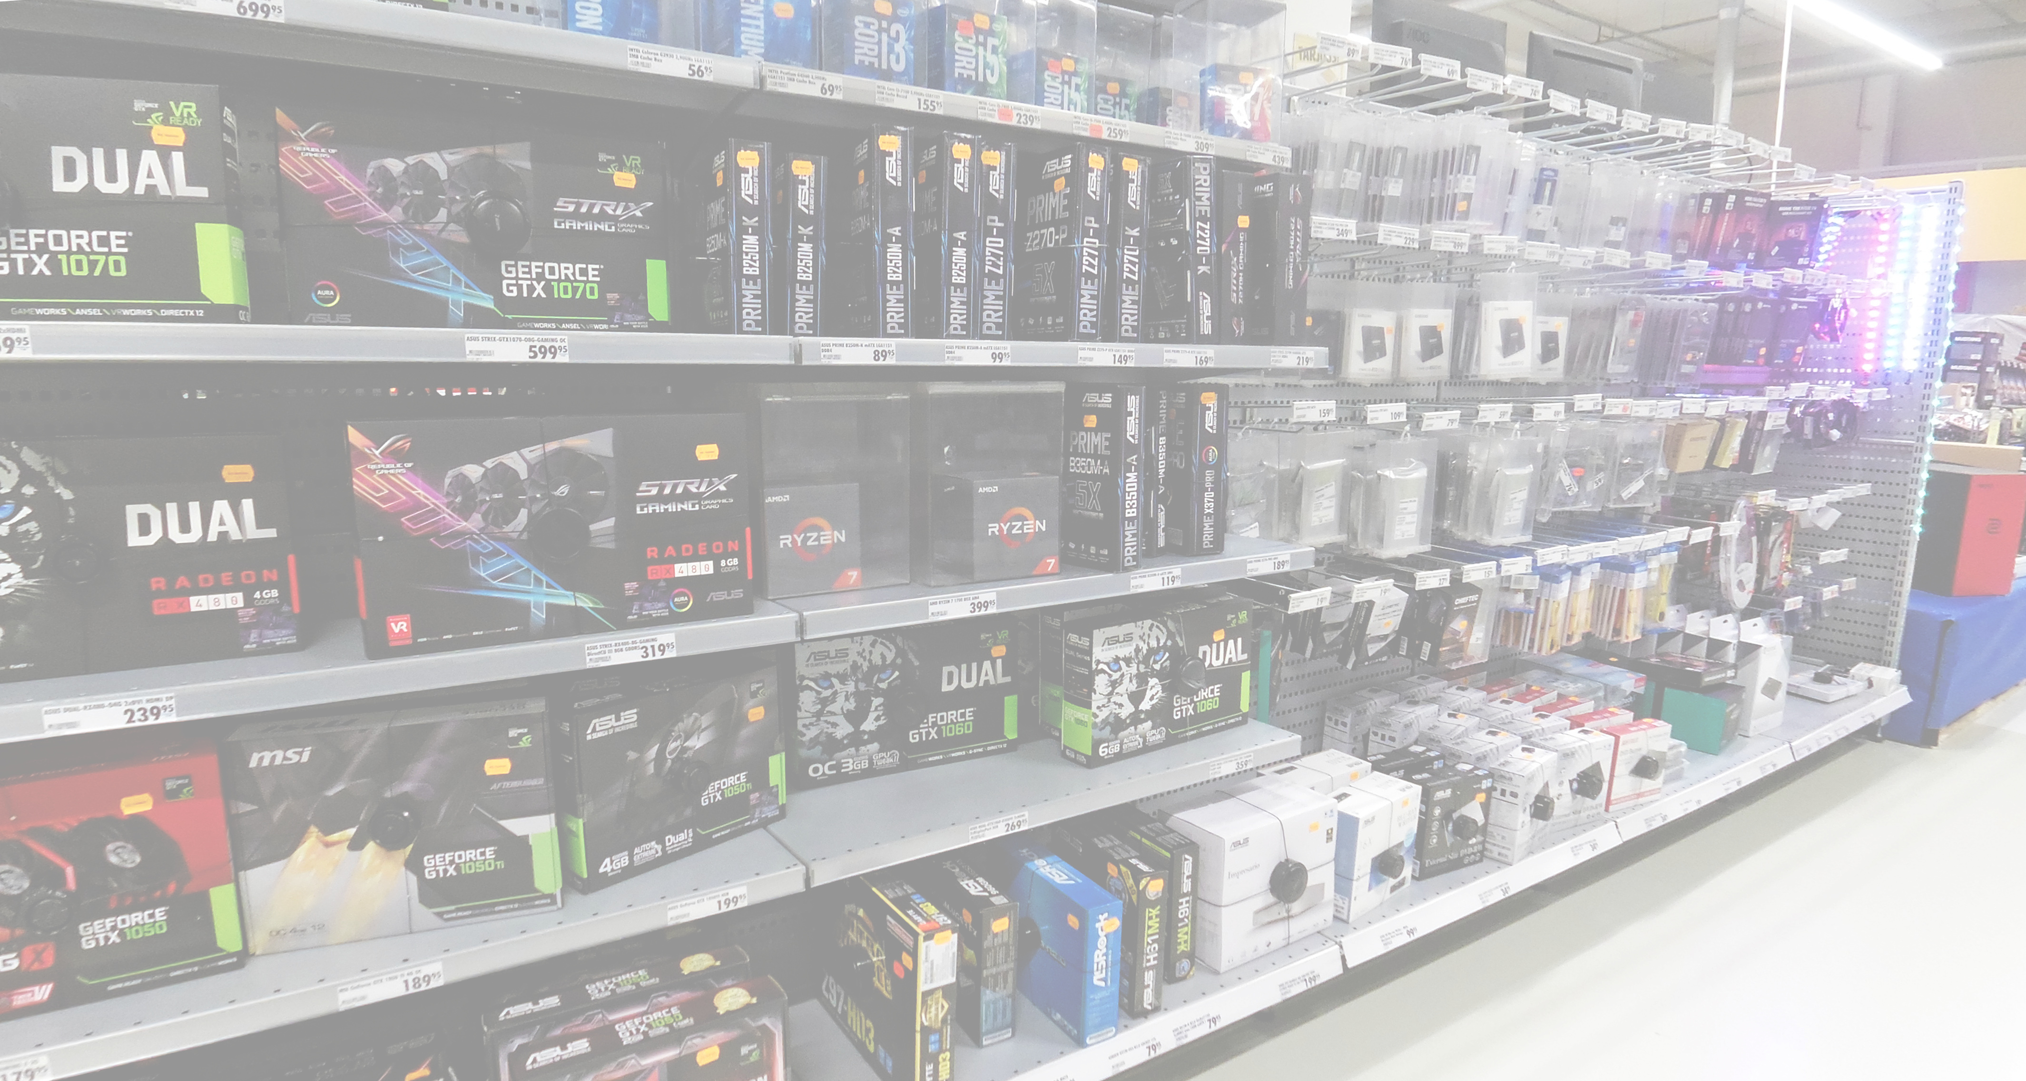
Un ordinateur de dix ans d’âge, ça fonctionne encore ?
Réponse : non, mais oui.
Le commerce des ordinateurs utilise un procédé a priori illégal : la vente forcée. Essayez d’acheter un ordinateur « nu », sans un système d’exploitation fourni par Apple ou Microsoft ou … ? Le système installé sur l’ordinateur le rend obsolète en moins de quatre ans, juste le temps que soit commercialisée, la prochaine version révolutionnaire du système. Donc, un ordinateur de dix ans d’âge, ça ne fonctionne pas, ou alors pas bien du tout.

Slide 6

Oui, un ordinateur de dix ans d’âge, ça fonctionne très bien !
On sort du cercle vicieux, en remplaçant les systèmes d’exploitation dits « privateurs », par un système d’exploitation dit « libre » : GNU-Linux.

Slide 7

GNU-Linux
Ce système équipe aujourd’hui quasi 100 % des smartphones, le top 100 des calculateurs les plus puissants, une forte majorité des serveurs informatiques.
Les systèmes GNU-Linux, c’est aussi pour les ordinateurs de bureau et de loisir : l’expérience utilisateur est d’excellente qualité, bien que différente des autres systèmes.
Le présentateur fait partie de l’organisation Debian qui maintient quelques 90 000 paquets logiciels (dont quelques milliers s’adressent à l’utilisateur final), tous sous licence libre.

Slide 8
Proposition pour l’éco-quartier des Glacis
nous réhabilitons des ordinateurs « anciens », que nous avons
nous apprenons à réhabiliter des ordinateurs venus d’autres sources, et en faisons un commerce raisonné
nous organisons des rencontres mensuelles pour partager « les bons usages »

Slide 9
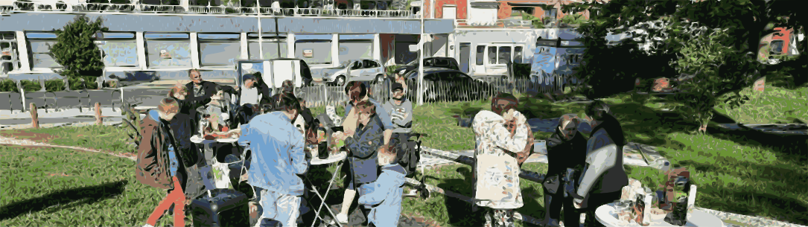
Merci
voir à : https://www.atescotes.fr/nos-equipements/maison-glacis-victoire

